Slide 1
『Technical Report』
Metaverse in Finance
- 메타버스는 금융업에서 새로운 기회의 땅이 될 것인가

Slide 2
Contents
1
Introduction
2
Great Transformation Metaverse
3
Metaverse in Market
4
우리금융, Metaverse 시대를 준비하라
5
Conclusion

Slide 3
1
Introduction
개요 / 연구 목적

Slide 4
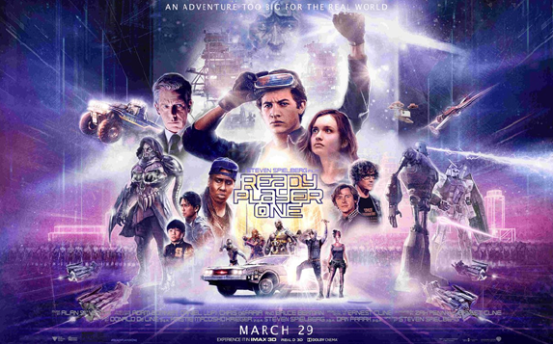
Intro
What is Metaverse???
META
UNIVERSE
가공, 초월
현실세계, 우주
METAVERSE : 현실세계를 초월한 가상공간
가상현실보다 진보된 포괄 개념
현실과 유사한 활동 수행가능
< Movie : Ready Player One, 스티븐 스필버그 >

Slide 5
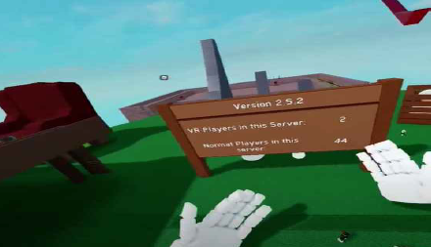
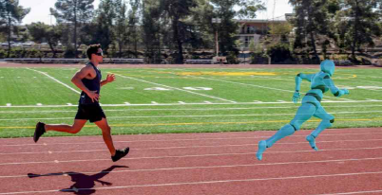
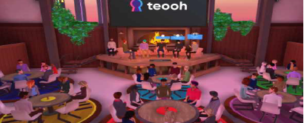
Intro
AR, VR, XR, Metaverse 차이
< 가상현실 - 로블록스 (좌), 증강현실 – The Ghost Pacer (중), 메타버스 – Teooh Hopin의 가상 Conference/Events (우)>
 | 개념 | 이미지 | 접근 기기
VR (가상현실) | 가짜 Real이 아님 | 모든 이미지는 가공된 것, 현실이미지는 없음 | VR안경은 불투명하고 막혀있음
AR (증강현실) | 진짜(Real)+가짜 | 현실의 모습에 가짜, 가공된, 가상의 이미지를 덧입힘 | AR안경은 투명하고, 가상 이미지가 덧붙혀짐
XR (확장현실) | VR + AR | XR은 AR과 VR을 선택 혼합 사용 가능 | 평소에는 투명하나, AR모드는 투명, VR모드는 불투명하게 변경
메타버스 | 가상현실 보다 더 진보된 포괄 개념 | 가상세계이지만 현실세계처럼 활동 | XR, VR, AR등을 활용

Slide 6
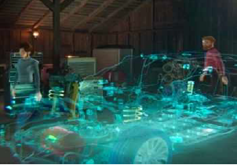
Intro
“Metaverse, 지속적이고 공유되는 가상세계＂
“지속적이고 공유되는 가상세계”
– Neal Stephenson, Snow Crash
몇 년 전 개봉한 레디 플레이어 원이라는 영화에서 우리는 간접적으로 메타버스를 체험.
현실 세계의 디지털 거울 , 진화된 몰입형 인터넷과 같이 “지속적이고 공유되는 가상세계”를 의미함.
닐 스티븐슨(Neal Stephenson)의 소설 스노우 크래쉬(Snow Crash)에서 유래된 개념
※ 메타버스의 기술적 근간(※ 고글, 이어폰이라는 시청각 출력 장치을 이용해 접근하는 가상세계)이 되는 내용 설명
이번 연구는??
KOL을 활용 마케팅 전략
1. 메타버스의 기술/경제 측면에 대한 분석 그리고 기존 시장과의 차별점에 대해 설명한다.
2. 시장에서 메타버스는 어떤 영향을 주게 될지에 대해 비즈니스 Map을 소개하고, 분야별로 전망을 예상해본다.
3. 마지막으로 ”우리금융, Metaverse시대를 준비하라” 에서는 우리금융에서 메타버스에서 활용 가능한
도입 아이디어/고려할 점을 살펴보고, 나아가야 할 방향성 대해 제시한다.

Slide 7
2
Great Transformation
Metaverse
메타버스는 왜 혁명인가?
경제/기술측면 분석

Slide 8
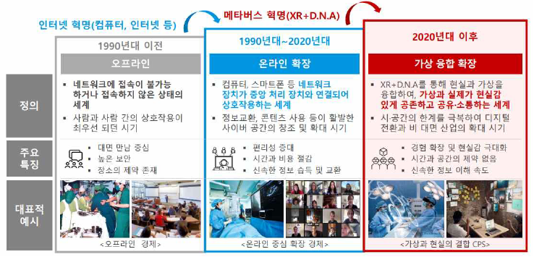
Great Transformation Metaverse
메타버스는 왜 혁명인가?
Metaverse Revolution
진화된 편의성, 상호작용, 화면．공간 확장성 그리고 범용기술 특성과 경제가치의 진화 등 인터넷 뒤를 잇는 혁명적 변화를 가져올 전망, 가상과 현실이 융합된 새로운 혁명을 예고
출처 : 1) NIPA(2020), “대한민국 실감경제 확산 프로젝트, XR Transformation”

Slide 9
Great Transformation Metaverse
메타버스는 왜 혁명인가?
현재 시점에서 인터넷의 다음 버전으로 여겨지는 메타버스를 이해하기는 쉽지 않은 상황이다. Amazon Studios의 전략 책임자였던 Matthew Ball은 메타버스가 가져야 할 핵심 속성 7가지로 이해를 돕는데 내용은 다음과 같다.
속 성 | 개 요
지속성 | 리셋(resets), 일시중지(pauses), 종료(ends)가 없고, 무기한으로 계속 지속되어야 함
동기성(Synchronous) 및 실시간성 | 모든 사람을 위해 일관되게 실시간으로 존재하는 살아있는 경험이어야 함
무제한적인 참가 인원 | 동시 참여에 실질적인 제한이 없고, 모든 사람이 메타버스의 일부가 되어 특정 이벤트/장소/활동에 함께 참여할 수 있어야 함
자체적으로 완전히 작동하는 경제 | 개인과 기업이, 가치를 생성하는 작업을 창출/소유/투자/판매/보상 받을 수 있음
경험의 확장 가능성 | 디지털 및 물리적 세계, 개인 및 공용 네트워크, 개방형 및 폐쇄형 플랫폼 모두에 걸친 경험이어야 함
전례없는 상호운용성을 제공하는 데이터, 디지털 아이템/자산, 콘텐츠 | 디지털 자산을 여러 플랫폼에서 전송할 수 있어야 함. ex) Fortnite 스킨을 Roblox 플랫폼에 입힐 수 있는, 즉 플랫폼에서 플랫폼으로 마찰없이 넘어다니는(hopping) 역량을 의미함
광범위한 기여자들이 제작/운영하는 콘텐츠와 경험 | 일부는 독립적인 개인일 수도 있고 또 다른 일부는 비공식적으로 조직된 그룹이나 상업적 목적에 집중하는 거대 기업일 수 있음
< 메타버스를 규정하는 7가지 조건 >
출처 : 1) Matthew Ball – https://www.matthewball.vc/all/themetaverse

Slide 10
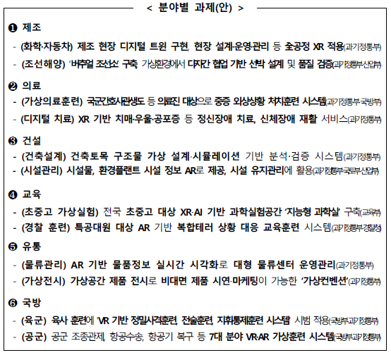
Great Transformation Metaverse
메타버스 경제 측면
AR 등 실감기술의 발전으로 시공간 측면에서 경험영역이 확장되면서 실감 경제가(Immersive Economy)가 부상중.
우리나라는 가상융합경제 발전 전략(2020) 발표, 경험 경제가 고도화 된 개념
→ 개인화 된 경험에 대한 지불의사가 높아짐에 따라 초개인화 마케팅, 개인화 상품 추천, 제품, 맞춤형 서비스 등을 제공하는 것이 경험 경제의 핵심
< Innovation UK(2018), “The Immersive Economy in the UK” (좌),
가상융합발전전략 분야별 과제 추진(案), 디지털 뉴딜 사업 (우)>
온라인 → 오프라인, 그리고 온/오프라인 혼합, 최종은 가상 융합형태로 진화할 것으로 전망
출처 : 1) Innovation UK(2018), “The Immersive Economy in the UK”

Slide 11
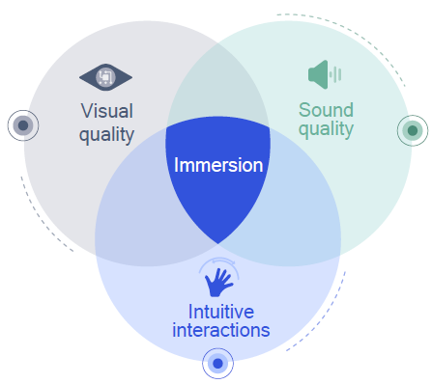
Great Transformation Metaverse
메타버스 경제 측면 - 실감경제
실감(Immersive)경제
“새로운 경험 경제 체험을 가능하게 할것”
– Innovation UK
실감에 인공지능을 추가하여 차별화된 경험 전달
시공간을 뛰어넘는 새로운 경험 경제 체험이 가능
현실세계와 비슷하면서 자신 표현 가능한 아바타 제작이 가능
아바타 활동 공간을 가상으로 설계하고, 경험을 위한 소비 발생
- Immersion, AI technologies are key for AR adoption, The mobile future of augmented reality1) -
전 산업과 사회 전반에 영향이 발생, 혁신 창출의 테스트베드 기대
출처 : 1) The mobile future of augmented reality – Qualcomm Technologies, Inc Oct 2018

Slide 12
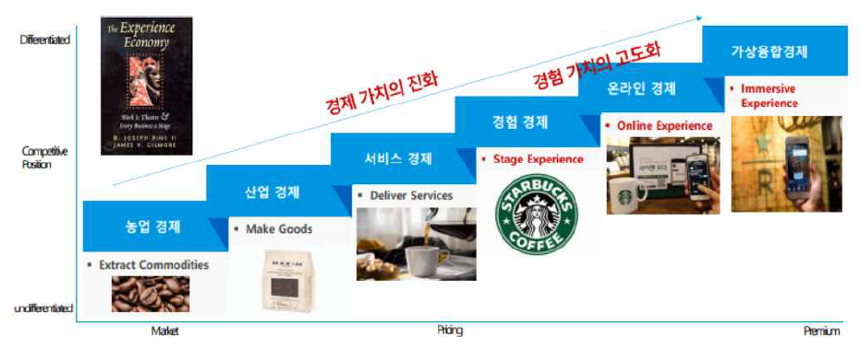
Great Transformation Metaverse
메타버스 경제 측면 - 가상융합경제
새로운 경제가치의 핵심개념으로 경험이 등장
경험 가치는 오프라인 → 온라인 → 가상융합 형태로 고도화
< B..Joseph Pine and James H. Gilmore, “Welcome to the Experience Economy”, Harvard Business Review , 출처 : SPRI 분석자료 >

Slide 13
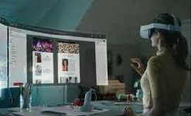
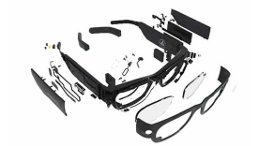
Great Transformation Metaverse
메타버스 기술 측면 - 범용기술
메타버스의 범용기술
- XR(eXtended Reality), 5G, AI(Artificial Intelligence) 등 성숙도가 빠른 기술
현실 세계
메타버스 세계
현실
현실과 가상 경계의 소멸
Real
World
증강
현실
라이프
로깅
Hardware
네트워크 기술, 5G
데이터 전송 및 분석
XR
미러
월드
가상
세계
A.I.
Software
[ 복합 범용 기술(XR + D.N.A)을 활용한 메타버스 구현¹⁾ ]
출처 : 1) SPRi 소프트웨어 정책연구소

Slide 14


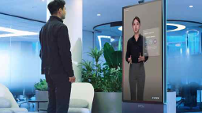
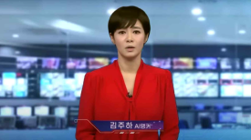
Great Transformation Metaverse
메타버스 기술 측면 – 디지털 휴먼
디지털 휴먼 사례
서비스 접점으로서의 디지털 휴먼
인간과 유사한 형태를 가진 3D인간을 의미
비대면 메타버스 공간에서 실제 대면 상황에 가까운 소통이 필요, 실제 사람의 얼굴, 표정, 행동과 유사한 형태
인간 얼굴과 표정을 닮은 디지털 휴먼은 사람들이 더욱 편하고 친근하게 대할 수 있는 서비스 접점
활용분야는 엔터테인, 교육, 유통, 금융, 방송, 교육 등으로 확대 중
활동의 시공간제약이 없고 기업 홍보에 필요한 이미지로 최적화 가능
이마(imam) / 가상 인플루언서,모델
루이(RUI) / 가상 가수
어멜리아(Amelia)
/ 고객상담, 삼성전자
AI 아나운서
/ 머니브레인
해외사례 → 릴 미켈라(가상인플루언서, 인스타 팔로워 305만명(21.4),
활동 : 샤넬, 프라다 모델, 싱글 앨범 발매, 2020년 수익 : 130억 원

Slide 15
3
Metaverse in Market
시장현황과 사례 분석

Slide 16
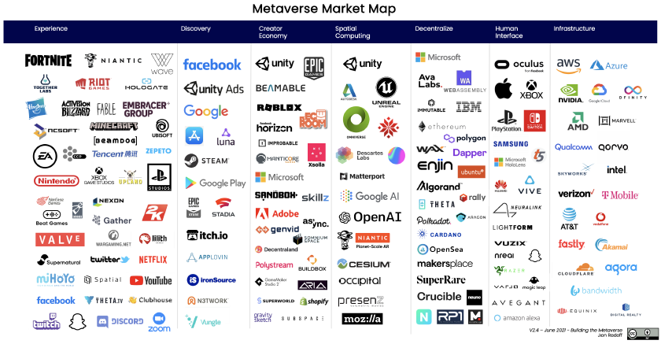
Metaverse in Market
메타버스 가치사슬
[ Metaverse Business Market Map ]

Slide 17


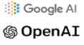


Metaverse in Market
메타버스 가치사슬
■ 메타버스 가치사슬 : 메타버스의 시장을 7개의 계층으로 구분
계층 | 주요 내용 | 주요 Player
Experience | 메타버스 내에서 사용자가 실제로 참여해서 경험을 할 수 있는 서비스 제공 (게임, 소셜 경험, 라이브 음악, 전시회 등을 제공)
Discovery | 친숙한 SNS기업, 메타버스 內 경험이 존재한다는 것을 학습하는 매체
Creator Economy | 제작자가 메타버스 내에서 무언가를 만들고 수익 창출 지원 (그래픽 도구, 애니메이션 시스템, 디자인 도구 등을 제공)
Spatial Computing | 객체를 3D로 구현하고, 컴퓨팅 기술을 통해 상호 작용을 할 수 있게 하는 기술 지원 (3D엔진, 제스처 인식, 공간 매핑 및 AI 등)
Decentralize | 메타버스 생태계를 비 허가형, 분산형, 민주화된 구조로 이동시키는 모든 것 (주로 암호 화폐 관련 업체들로 메타버스 안에서의 결제, 화폐에 대한 역할을 담당)
Human Interface | 모바일 장치, VR기기, 스마트 글래스 같은 메타버스를 접근할 수 있는 하드웨어
Infrastructure | 반도체, 재료 과학, 클라우드 컴퓨팅 및 통신 네트워크 관련 기술(AWS, NDIVIA 등)

Slide 18
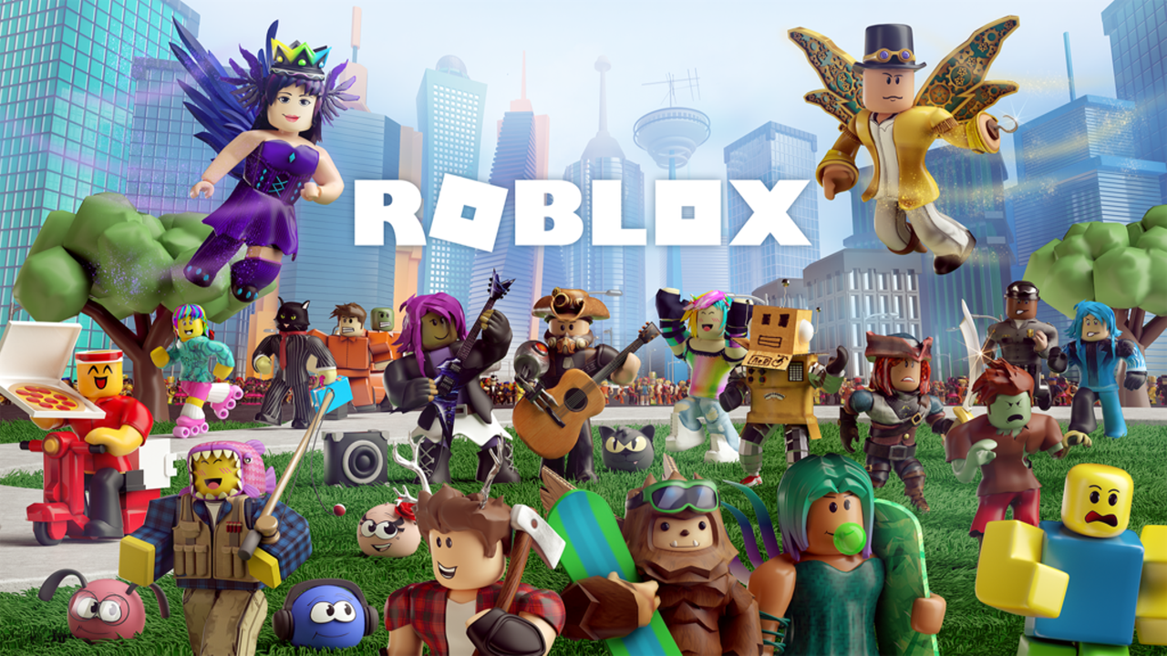
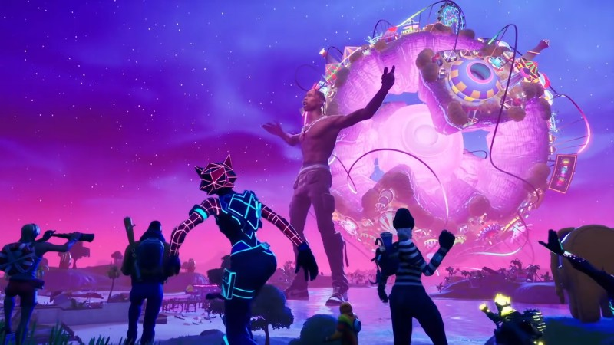
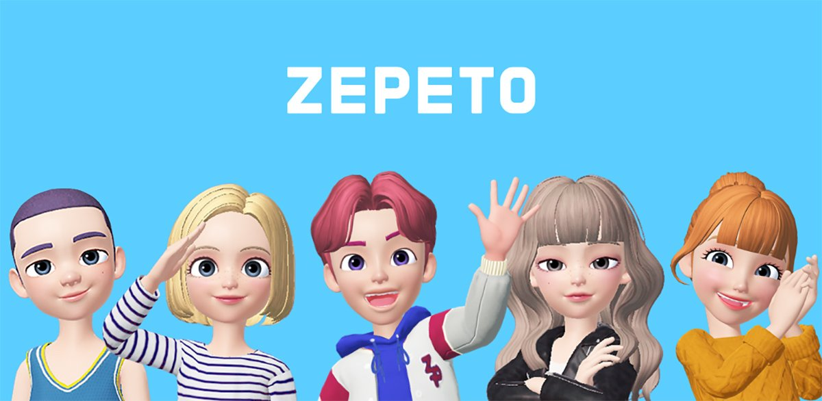
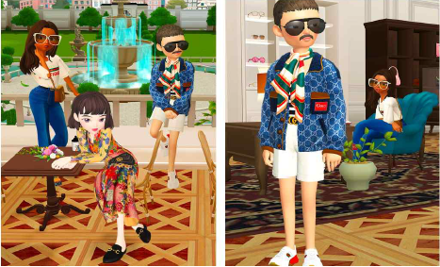
Metaverse in Market
엔터테인먼트
■ 메타버스가 빠른 속도로 대중화가 될 수 있었던 것은 게임의 역할이 큼
-주로 구독과 In-App 결제 시스템의 활용하여 수익을 창출
플랫폼 | 주요 내용
Roblox (미국) | 2006년 첫 서비스로 사용자가 직접 게임 개발 및 공유하는 플랫폼 Robux 가상 화폐로 아이템 구매/거래(크리에이터/개발자 125만 명이 3.3억 달러 수익 창출) 최근 Kil Nas X 라이브 공연을 가상 콘서트 환경으로 제공하여 3,300만 명 시청
Fortnite (미국) | 2017년 에픽 게임즈에서 제공하는 슈팅게임으로 시작(이용자수는 3억 5천만 명을 상회) BTS 다이너마이트(Dynamite)의 안무 뮤직비디오를 최초 공개 Travis Scott 콘서트 환경으로 제공하여 4,500만 명 시청
Zepeto (한국) | 2018년 네이버의 계열사 네이버 제트에서 출시한 가상환경 플랫폼(가입자 2억 명, 80%가 10대) 2020년 9월 블랙핑크 팬 사인회에 4,600만 명 참가 브랜드 제휴 마케팅, 아이템 판매로 수익을 발생(구찌, 나이키 등과 제휴를 통한 B2B 사업 확장)

Slide 19
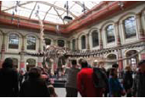
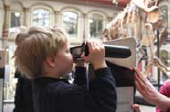
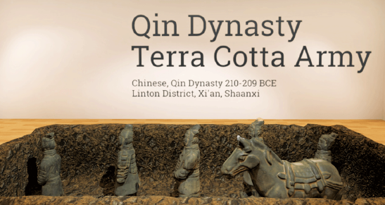
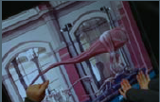
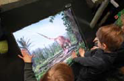
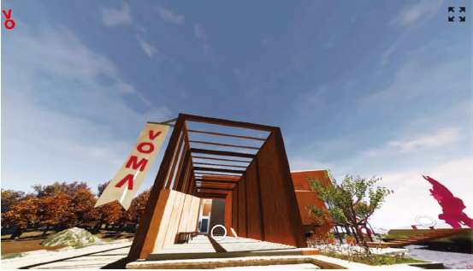
Metaverse in Market
디지털 마케팅
■ 스마트 전시 공간에서의 메타버스 활용
- 해외 박물관에서 3D그래픽을 활용, 복제된 전시관 구현
디지털 콘텐츠 기술분야의 확장
스마트 전시 공간
물리적 제한된 공간 → 확장된 무한한 공간
관람객에게 또다른 경험/체험 제공
해외 박물관 / 전시관 다수 적용
직접 방문해야 했던 전시관을 메타버스를 통해 여러 이용자와 가상의 공간에서 공동으로 전시 관람, 체험하는 장으로 형성
- 베를린 자연사 박물관, 공룡 뼈를 연동한 메타버스 구현, AR시스템으로 메타버스를 구현 사례, 가상공간에 만들어진 진시황 병마용 전시 사례, VOMA(Virtual Online Museum of Art). 가상공간에만 존재하는 박물관으로 자연환경과 건축물을 재현함 -
출처 : 벽 없는 박물관, 국립중앙박물관 유물 관리부 학예연구사

Slide 20
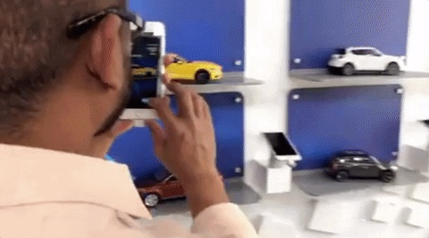
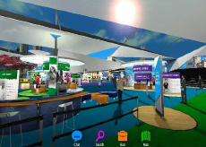
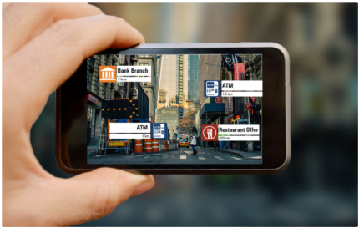
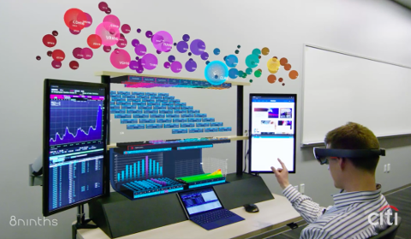
Metaverse in Market
금융 서비스
해외 금융 서비스 사례
온오프라인 통합 금융 서비스 도래
VR/AR 기술을 다양한 영역에 시험중인 상황
복잡한 금융을 가상현실을 통해 고객에게 시각적 요소를 전달 할 수 있다는 점에서 큰 잠재력 보유
현재 위치정보, 금융정보, 부동산 관련, 가상지점, 트레이딩 , 결제, 게임, 마케팅 등에 활발히 적용 중
해외의 사례가 국내로 적용되는 추세
< Capital one(미국) AR 자동차 대출 >
< GTE 신용조합, 가상 지점 >
< Commonwealth Bank of Australia AR기반 위치기반 서비스 >
< CitiBank Virtual Trading >
VR, AR, XR, AI 등의 디지털 기술을 활용한 다양한 금융 서비스를 제공 中

Slide 21
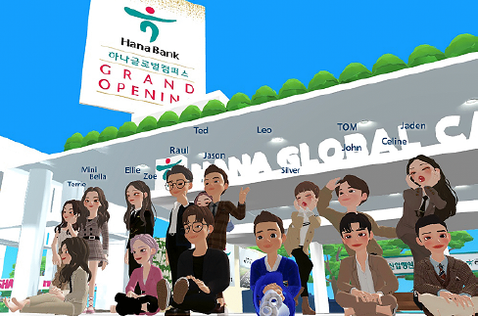
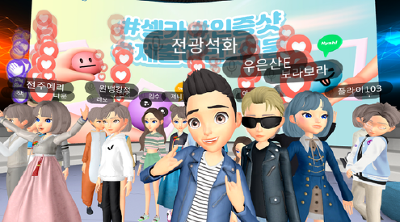
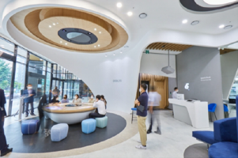

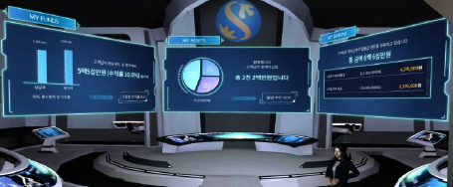
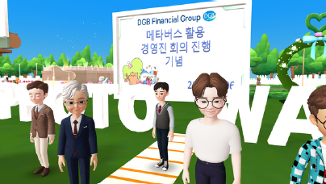
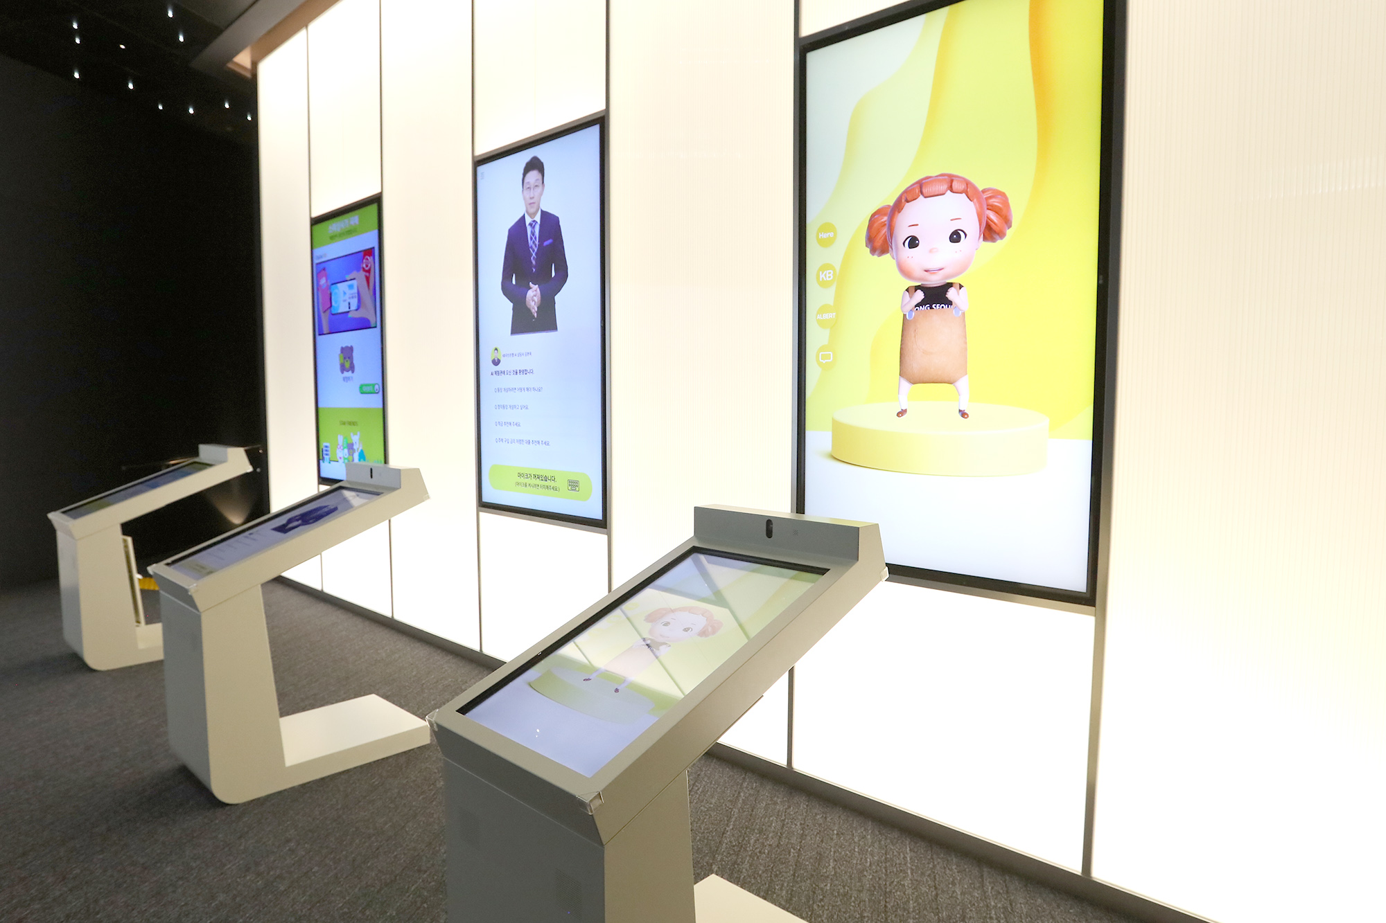
Metaverse in Market
국내 경쟁사 동향
하나글로벌캠퍼스 신입사원연수
WOORI-MZ 간담회
미래형지점 디지로그지점
Wealth rounge - 자산관리
DGB Financial Group 경영진 현안 회의
KB-Alert AI비서
온오프라인 금융서비스에 메타버스 관련 기술을 다양하게 접목 中
21

Slide 22
4
우리금융, Metaverse
시대를 준비하라
Metaverse 도입 전략, Idea

Slide 23
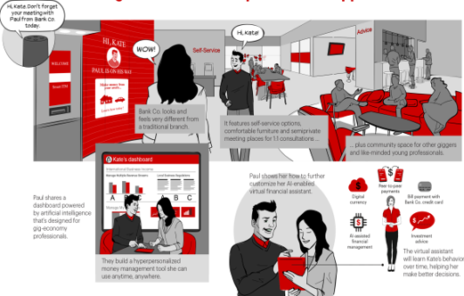
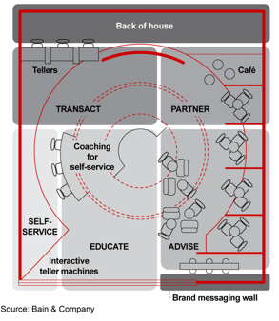
우리금융, Metaverse 시대를 준비하라
디지털 금융 점포 도입 전략
■ 고객의 디지털 체험을 위한 디지털 금융 점포 도입
- 기존의 대면 금융서비스의 재해석, 재탄생 필요
- 메타버스로 가기전 고객과 직원의 디지털 체험 공간으로 활용
MZ세대를 겨냥한
Branch Banking Service
기존 좋은 위치를 선점한 지점을 재활용한 온오프라인 통합 금융 체험공간 제공
가상 어시스턴스(AI 비서)의 고객 행동 분석을 기반한 금융 추천 서비스
IT기업 밀집지역, 대학교등에 투자 복합 디지털 공간 제공 후 수익 창출
“디지털 체험 존 안에 IT기기, 유통, 식음료, 출판 등 제휴 시너지 극대화”
“제휴 멤버쉽을 통한 고객 Lock-In”

Slide 24
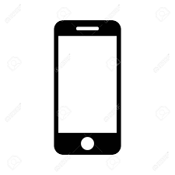
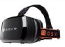

우리금융, Metaverse 시대를 준비하라
On/Offline 연결 – 우리금융 전용 Map 개발
■ 메타버스를 활용한 우리금융 전용 Map 개발
- MZ 세대 중심으로 가상세계 (제페토, 로블록스 등) 활동 활성화, 잠재 고객을 신규 고객으로 끌어들이기 위한 메타버스 활동 필요
- 우리금융 독자 메타버스 컨텐츠 서비스 ( 우리금융 메타버스 맵, 오프라인 지점연계 등)
영업점
디지털 금융
홍보관
디지털 금융
교육관
“디지털 금융 여정＂
Smart Device
디지털 금융
상담관
디지털 금융
상품몰
본점
“잠재고객 확보 및 신성장 동력 확보”
“우리금융 디지털 이미지 재고 브랜딩 효과＂
24

Slide 25
5
Conclusion
맺음말

Slide 26
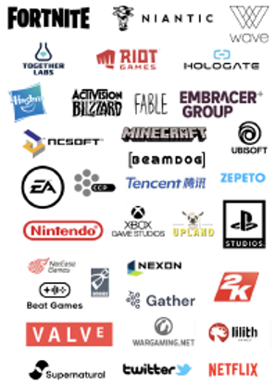





Conclusion
폭넓은 산업 분야의 유망 기업과의 제휴 선점 필요
Metaverse 관련 유망 기업
시장 선점을 위한
폭넓은 산업의 기업과
제휴 선점필요
“제휴를 통한 시장 선점과 경쟁력 확보, 파괴적 혁신 서비스 제공”
* 메타버스 산업 분류별 기업 정리 (2021년 기준)
플랫폼 - 삼성전자, 페이스북, 애플, 마이크로소프트, 소니, 뷰직스, 구글, 애플, 네이버
게임/미디어 - 로블록스, 닌텐도, 포트나이트, 빅히트, 마인크래프트, 와이지엔터테인먼트
기반산업 - 가상공간을 개발하는 유니티, 엔비디아, MS, AT&T, 버라이즌, 퀄컴, 아마존, MS, 구글, 브로드컴
* 국내Top3 메타버스 관련 기업 정리
네이버 제페토 - 2억명 이용자, 대부분 외국인이 사용. 크리에이터가 옷을 판매, 가상화폐사용 1젬=100원
빅히트 - BTS신곡을 포트나이트에서 공개. 이용자 3.5억명, 위버스, 팬덤 가상세계, 멤버쉽 구독경제
수익창출, 위버스 월 이용자 470만명
와이지엔터테인먼트 - 팬덤이 이끄는 가상현실, 블랙핑크 유투브 구독자-5880만명, 제페토 콜라보 의상 제작

Slide 27
감사합니다

